Slide 1
Видове данни от ускорени тестове
Данни за работата на изделието
Данни за живота на изделието

Slide 2
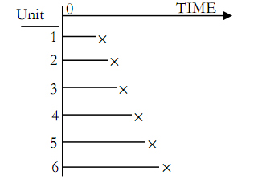
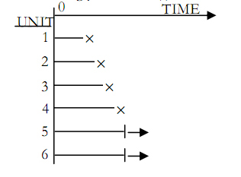
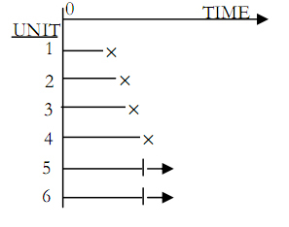
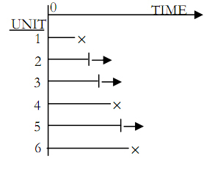
Цялостни данни
Цензурирани във времето
Единично цензурирани при отказ
Множествено цензурирани (I)

Slide 3
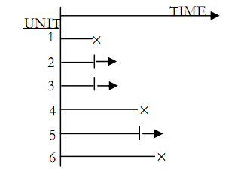
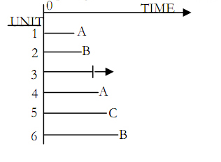
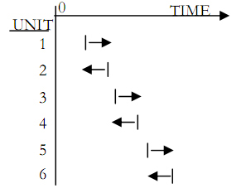
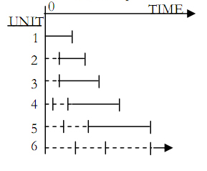
Множествено
цензурирани (II)
Режим на съревнование
Чувствителност
Чувствителност

Slide 4
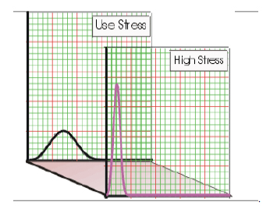
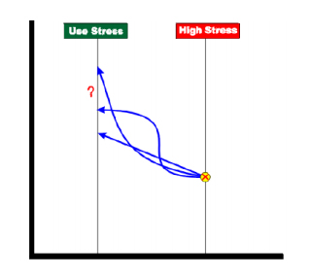
Типично поведение на pdf при високо натоварване (или ниво на претоварване), и pdf при използваното ниво на натоварване, както е показано по-долу:
Pdf за продукта при всяко ниво на натоварване може да бъде описано чрез една точка, както е показано. За фигурата трябва да определим способ за изобразяване (или картографиране) на тази една точка от нивото на високо натоварване върху използваното натоварване.

Slide 5
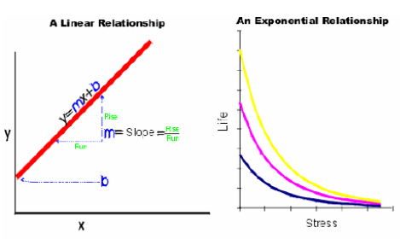
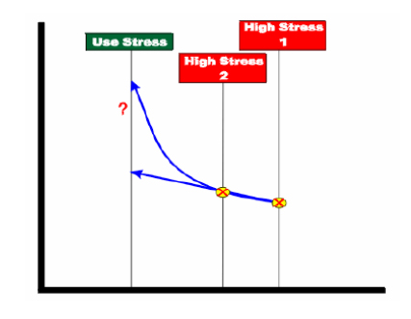
Моделът или функцията, които изобразяват точка от нивото на високо натоварване върху нивото използваното на натоварване, могат да бъдат описани математически и може да бъде толкова прост, колкото и уравнението на линия.
При тестване на мостри от нашия продукт на две различни нива на натоварване бихме могли да напаснем модела към данните. Колкото повече точки имаме, толкова по-добри бихме били в картографирането на тази точка.

